Slide 1

Boş zamanlarınızda ne yaparsınız ?
E2.27
Δρ Ελένη Χαραλάμπους
https://www.e-charalambous.com
elenecharalampous72@gmail.com

Slide 2
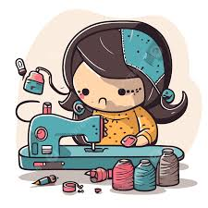

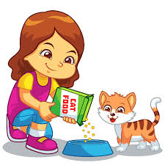

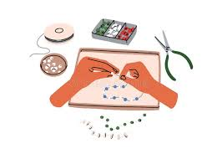
İşte kadınlar için 5 ilginç hobi:
Çiçek düzenleme
Takı yapmak
Blog Yazma
Hayvanları beslemek
Dikiş

Slide 3
Ne tür sosyal aktivitelere katılıyorsun?

Slide 4
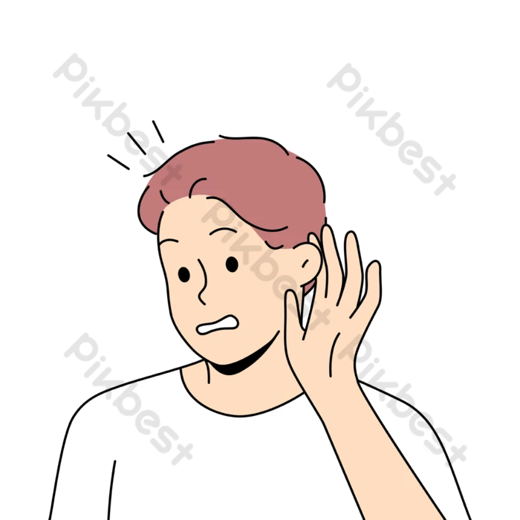

Dinle !

Slide 5
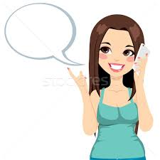
_________ hobim var.

Slide 6
Değişik hobim var.

Slide 7
Dinle !

Slide 8
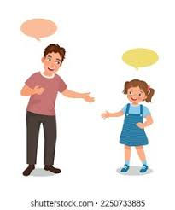
___________________ ile meşgulum.

Slide 9
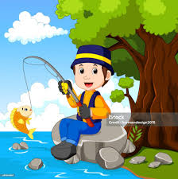
_____Balık tutma________ ile meşgulum.

Slide 10
Dinle !

Slide 11
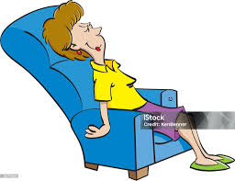
________ hiçbir şey yapmamak değildir.

Slide 12
Dinlenmek hiçbir şey yapmamak değildir.

Slide 13
Dinle !

Slide 14
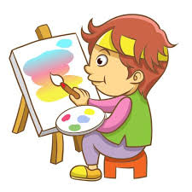
_____________ en büyük hobimdir.

Slide 15
_____Resim ________ en büyük hobimdir.

Slide 16


Slide 17
Boş zamanlarınızda ne yaparsınız ?
resim
yürüyüş

Slide 18
Boş zamanlarınızda ne yaparsınız ?
müzik
sinema

Slide 19
Boş zamanlarınızda ne yaparsınız ?
piknik
avlanma

Slide 20
Boş zamanlarınızda ne yaparsınız ?
fotoğraf
çekme
televizyon

Slide 21
Boş zamanlarınızda ne yaparsınız ?
satranç
kitap okuma

Slide 22
Boş zamanlarınızda ne yaparsınız ?
balık tutma
koleksiyon

Slide 23
Boş zamanlarınızda ne yaparsınız ?
resim çizmek
müzik dinlemek

Slide 24
Boş zamanlarınızda ne yaparsınız ?
Online bir Türkçe kursuna katılırım.
Belgeseller izlerim.

Slide 25
Boş zamanlarınızda ne yaparsınız ?
Haftada iki defa sinemada film
izlerim.
İnternette dolaşırım.

Slide 26
Boş zamanlarınızda ne yaparsınız ?
Komşularımla değişik konular üzerine sohbet ederim.
Dersin başlamasından 15 dakika önce kedileri yediririm.

Slide 27
Boş zamanlarınızda ne yaparsınız ?
Komşularımla değişik konular üzerine sohbet ederim.
Dersin başlamasından 15 dakika önce kedileri yediririm.

Slide 28
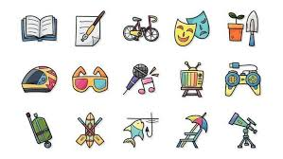
Boş zamanlarınızda ne yaparsınız ?
Asla
Sık sık
Haftada iki kez
Sıklıkla
Bazen
Her zaman
Genellikle
Daima
Ara sıra
__________
__________
__________
__________
__________
__________
__________
__________
__________

Slide 29
kim
ne zaman
ne
eylem
Ben boş zamanlarımda balık tutmaktan hoşlanırım.
Genellikle cumartesi veya pazar günleri ___________________

Slide 30
kim
ne zaman
ne
eylem
Ben boş zamanlarımda balık tutmaktan hoşlanırım.
Genellikle Cumartesi veya Pazar günleri
balık tutmaya giderim.

Slide 31
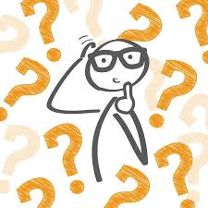

Slide 32
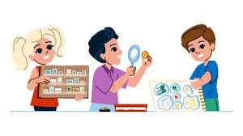
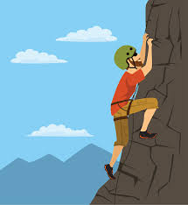
_______ + hoşlanmak.
Dağa tırmanmak
Pul biriktirmek
_______________________________________________
_______________________________________________

Slide 33
_______ + hoşlanmak.
Dağa tırmanmak
Pul biriktirmek
Dağa tırmanıp / tırmanmaktan ve pul biriktirmekten hoşlanırım.

Slide 34


Slide 35
kendi kıyafetlerini
başla
kendi elbiselerinizi ve giysilerinizi
yaratın
ve sonunda
tamir ederek
Cümle oluşturunuz !
!

Slide 36
Cümle oluşturunuz !
Kendi kıyafetlerini
tamir ederek
başla
ve sonunda
kendi elbiselerinizi ve giysilerinizi
yaratın !

Slide 37
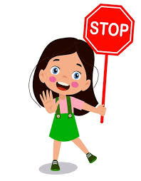

Slide 38
